Slide 1
בַּעֲלֵי מִקְצועַ
זַמָר
צַיָד
צַיָר
טַבָּח
נַגָר
רוֹעֶה
מַלָח
רוֹפֵא

Slide 2
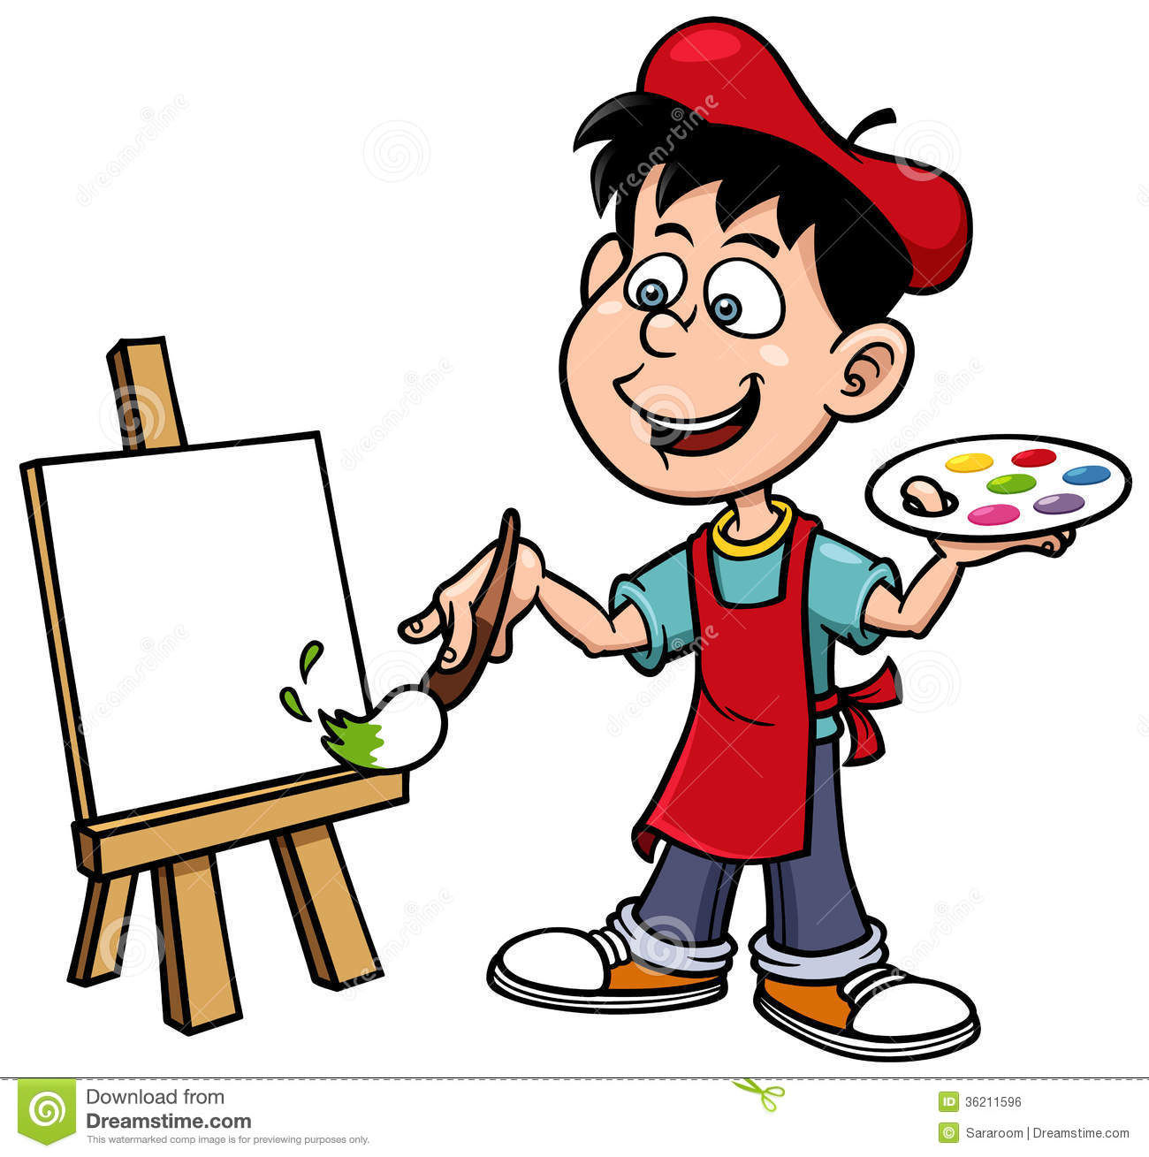
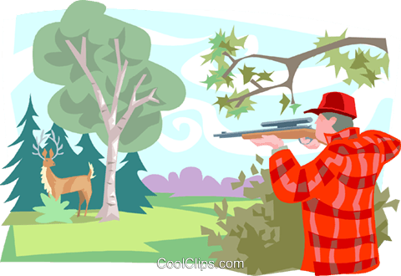
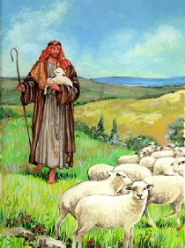
5
ט
1
7
4
ח
8
ב
2
3
1
ה
ע
ו
ר
2
ח
ל
מ
3
ד
י
י
צ
4
ר
מ
ז
5
קְ
6
ר
י
י
צ
7
א
פ
ו
ר
8
ע
9

Slide 3
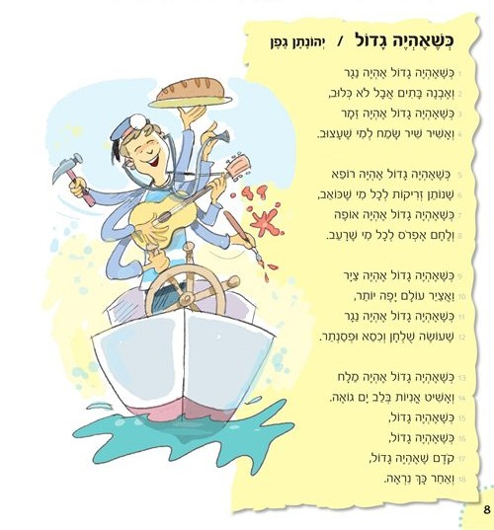
סוּג הַטֶקְסְט (نوع النص)
שִׁיר
בַּיִת 1
בַּיִת 2
عندما أكبُر
בַּיִת 3
בַּיִת 4

Slide 4
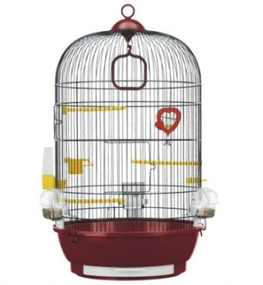
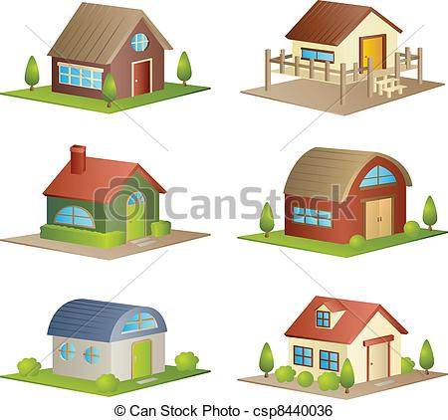
أبني بيوت
אֶבְנֶה בָּתִים
מָה עוֹשֶׂה הנַגָר?
אָשִׁיר שִׁיר
أغني أغنية
מָה עוֹשֶׂה הזַמָר?
1
6
5
3
4
2

Slide 5
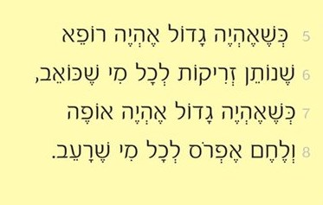
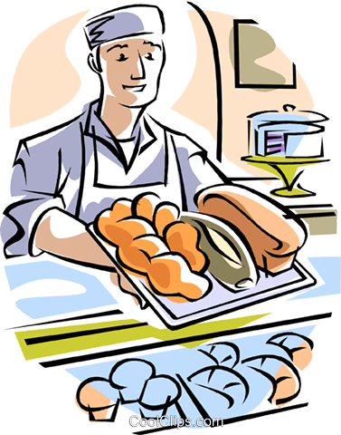
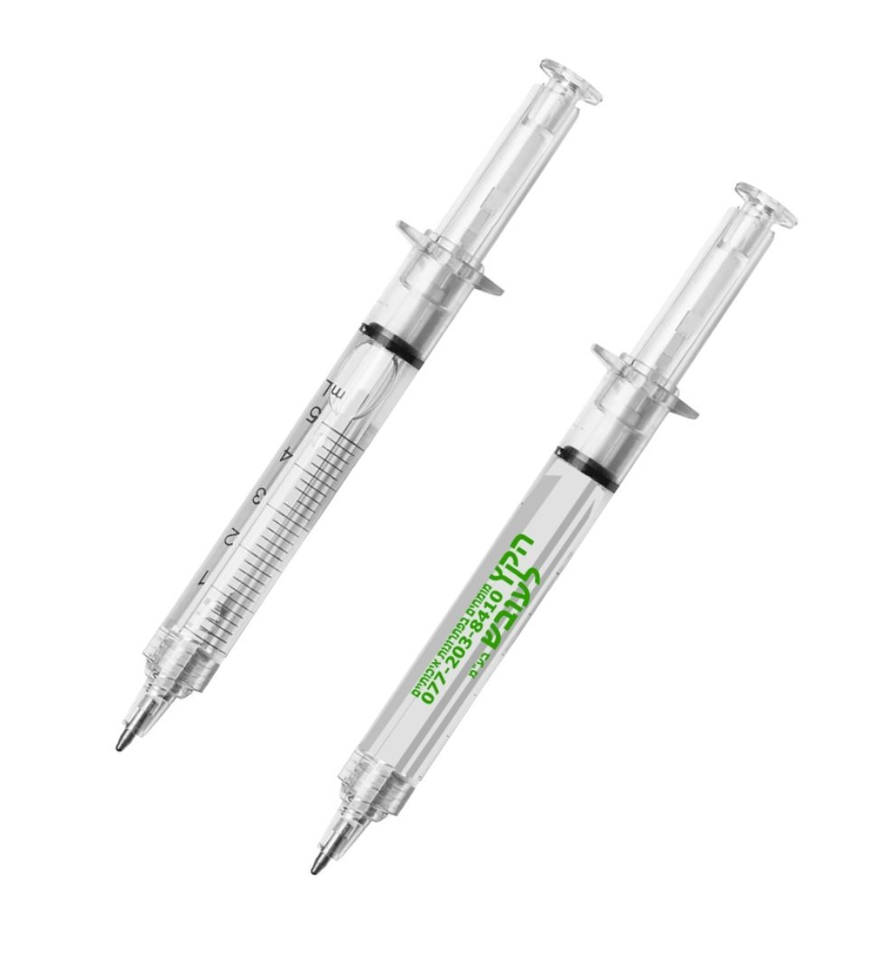
يعطي إبر
נוֹתֵן זְרִיקוֹת
لكل مَنْ يَتَألم
לְכל מִי שֶׁכּוֹאֵב
מָה עוֹשֶׂה הרוֹפֵא?
أوزّع
لكل جائع
אֶפְרֹס
לְכל מִי שֶׁרָעֵב
מָה עוֹשֶׂה האוֹפֵה?
4
3
2
1

Slide 6
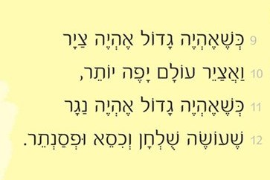

Slide 7
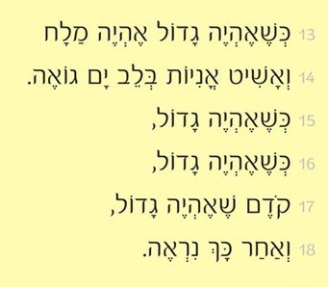

Slide 8
